Slide 1

ĐẠO ĐỨC
Bài 11:
TÔN TRỌNG ĐÁM TANG

Slide 2
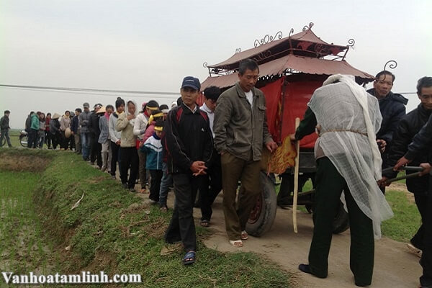
Đám tang là gì?
Đám tang là nghi lễ để mọi người cùng nhau đưa tiễn người đã khuất (đã chết) về nơi an nghỉ cuối cùng.

Slide 3
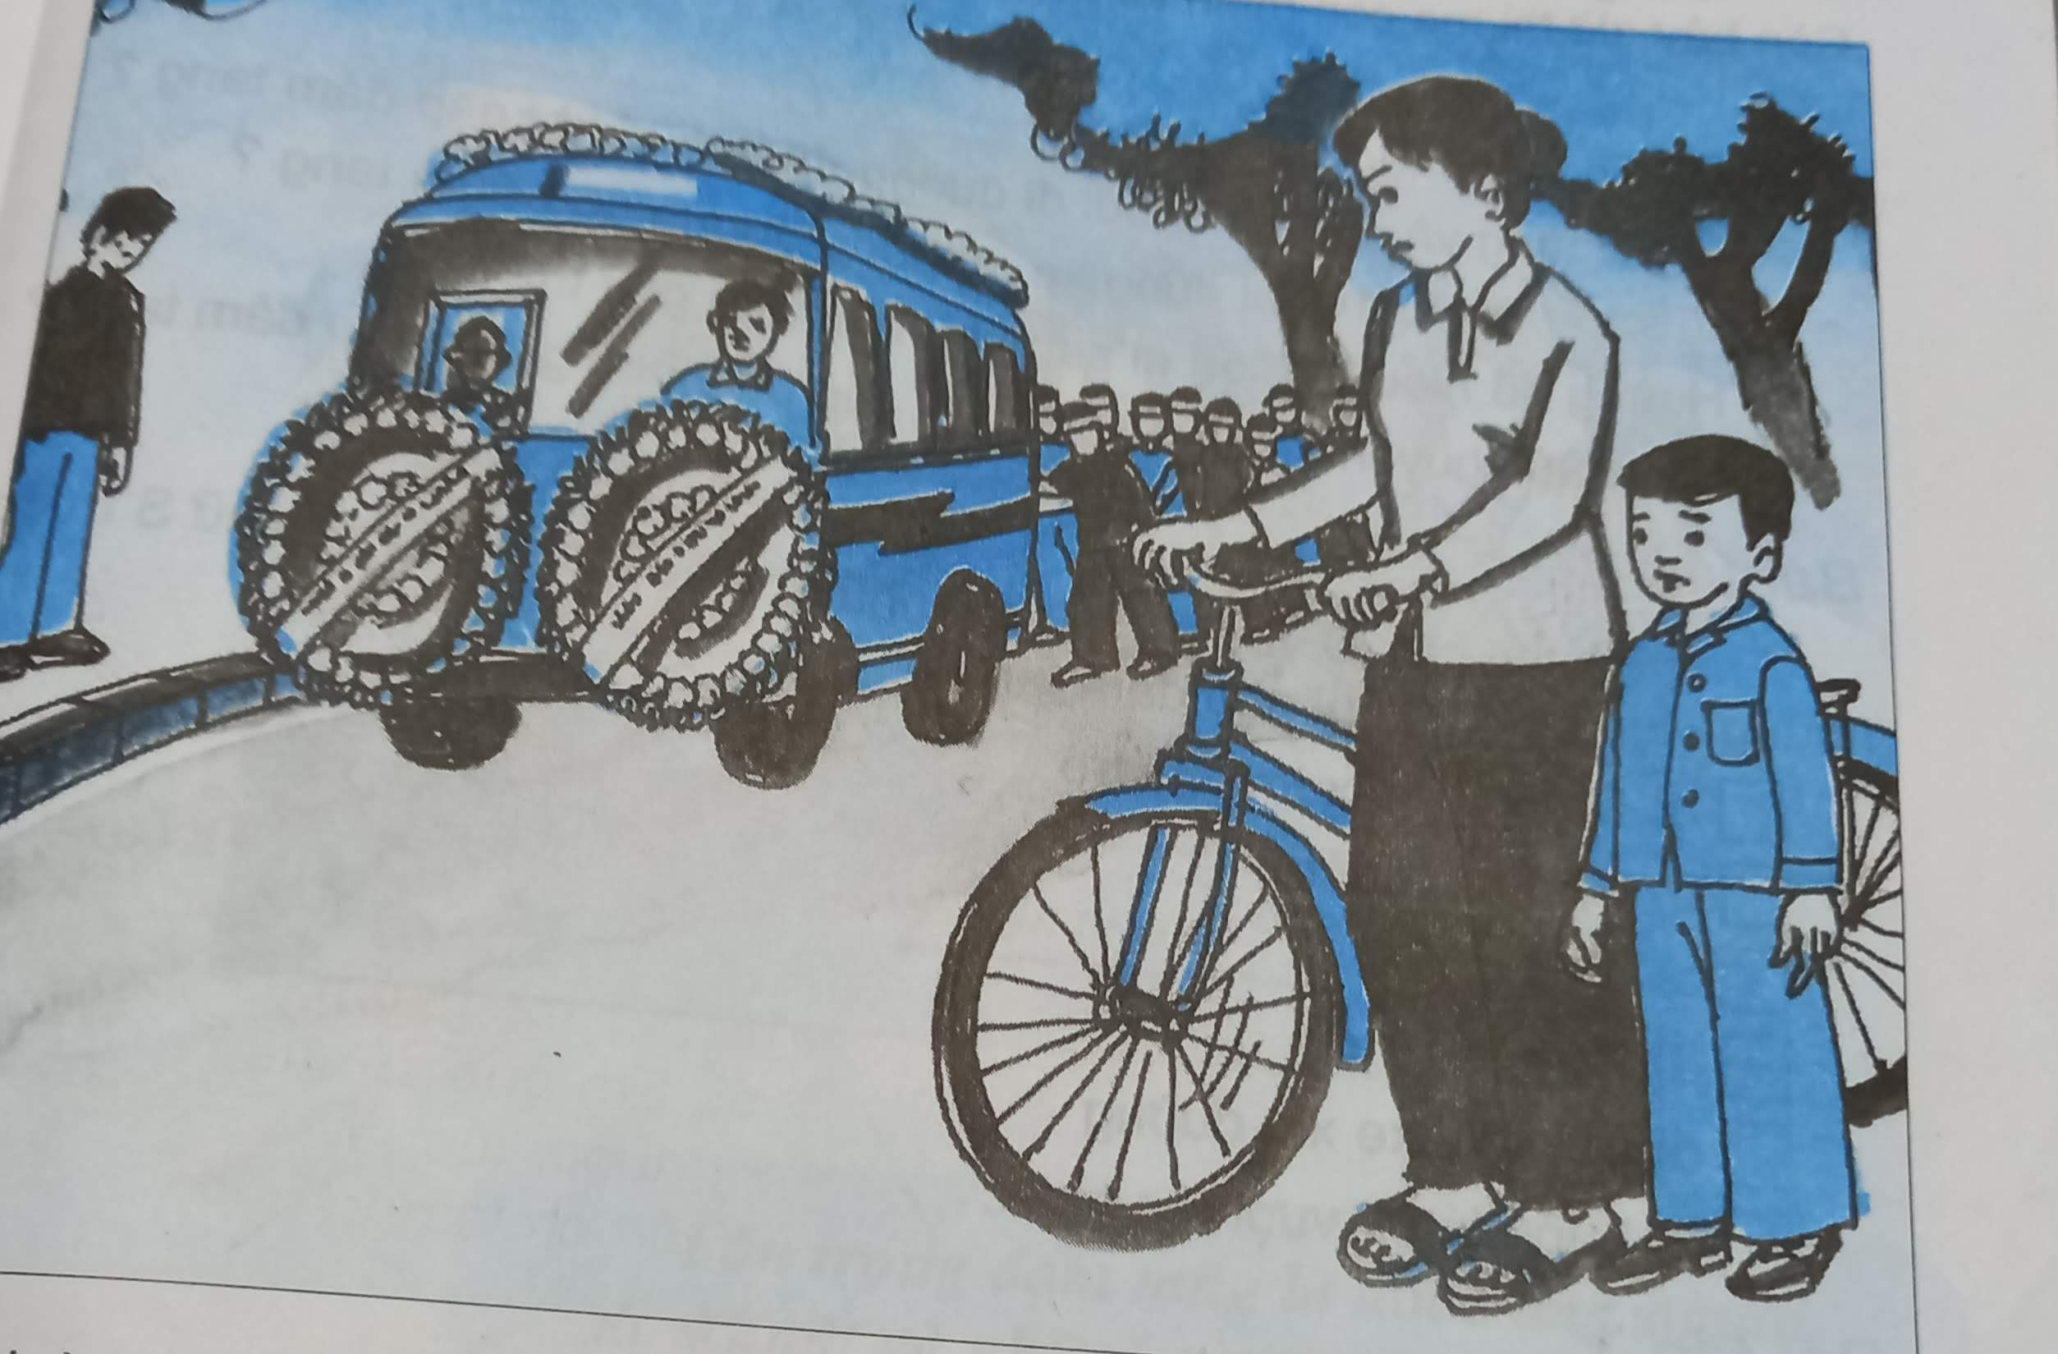
* Bài tập 1: Đọc truyện Đám tang

Slide 4
TÔN TRỌNG ĐÁM TANG
- Em trả lời câu hỏi:
* Mẹ Hoàng và một số người đi đường đã làm gì khi gặp đám tang?
- Mẹ Hoàng và một số người đi đường dừng xe lại, đứng dẹp vào lề đường.
* Tại sao Mẹ Hoàng và mọi người lại làm thế?
- Mẹ Hoàng và một số người đi đường thể hiện sự tôn trọng người đã khuất và chia buồn cùng người thân của họ.

Slide 5
TÔN TRỌNG ĐÁM TANG
* Hoàng không nên làm gì khi gặp đám tang?
- Hoàng không nên chạy theo xem, chỉ trỏ hoặc cười đùa khi gặp đám tang.
- Theo em, chúng ta nên làm gì khi gặp đám tang? Vì sao?
- Chúng ta cần tôn trọng đám tang vì khi đó ta đang đưa tiễn một người đã khuất và chia sẻ nỗi buồn với gia đình họ.

Slide 6

Đám tang là nghi lễ chôn cất người đã khuất, đây là một sự kiện đau buồn đối với người thân trong gia đình họ vì thế chúng ta cần chia sẻ nỗi buồn và lịch sự, nghiêm túc, tôn trọng không khí tang lễ.

Slide 7
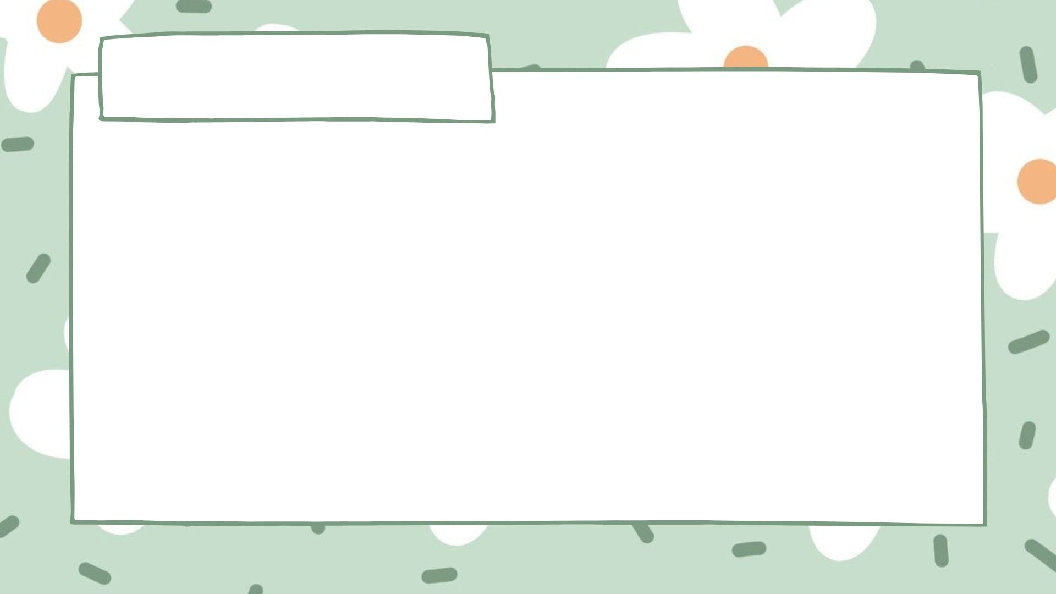
* Bài tập 1
Em hãy ghi chữ Đ trước những việc làm đúng và chữ S trước những việc làm sai khi gặp đám tang
S
Chạy theo xem,
chỉ trỏ
Đ
d) Ngả mũ, nón
S
e) Bóp còi xe xin đường
Đ
b) Nhường đường
S
f) Luồn lách, vượt lên trước
S
c) Cười đùa

Slide 8
Bài tập 3: Em có tán thành với các ý kiến sau không ? Vì sao ?
Các ý kiến | Tán thành | Không tán thành
a, Chỉ cần tôn trọng đám tang của những người mình quen biết.
b, Tôn trọng đám tang là tôn trọng người đã khuất, tôn trọng gia đình họ và những người cùng đi đưa tang.
c, Tôn trọng đám tang là biểu hiện của nếp sống văn hóa.

Slide 9
Bài tập 4: Em sẽ ứng xử như thế nào nếu ở các tình huống sau:
Tình huống 1: Em nhìn thấy bạn em đeo băng tang, đi đằng sau xe tang.
Tình huống 2: Bên nhà hàng xóm có tang.
Tình huống 3: Gia đình của bạn học cùng lớp em có tang.
Tình huống 4: Em nhìn thấy mấy bạn nhỏ đang chạy theo xem một đám tang, cười nói, chỉ trỏ.

Slide 10
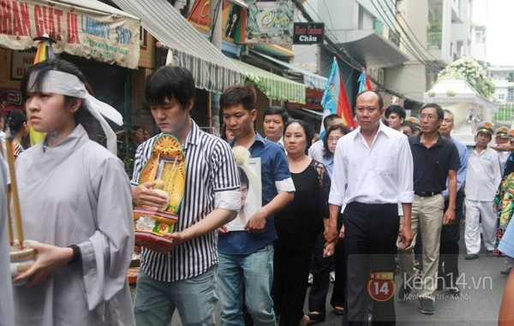
Tình huống 1: Em nhìn thấy bạn em đeo băng tang, đi đằng sau xe tang.
Em không nên gọi bạn hoặc chỉ trỏ, cười đùa. Nếu bạn nhìn thấy em, em khẽ gật đầu chia buồn cùng bạn. Nếu có thể em nên đi cùng bạn một đoạn đường.

Slide 11
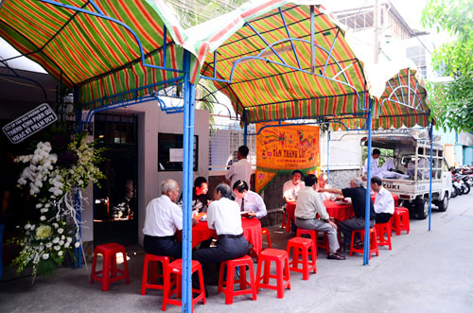
Tình huống 2: Bên nhà hàng xóm có tang.
Em không nên chạy nhảy, cười đùa, vặn to đài, ti vi, chạy sang xem, chỉ trỏ.

Slide 12
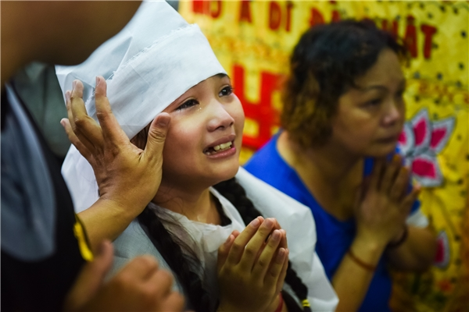
Tình huống 3: Gia đình của bạn học cùng lớp em có tang.
Em nên hỏi thăm, an ủi và chia buồn cùng bạn.

Slide 13
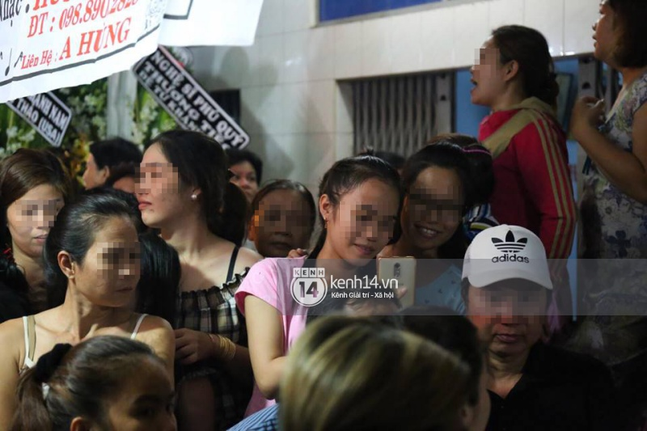
Tình huống 4: Em nhìn thấy các bạn nhỏ đang chạy theo xem một đám tang, cười nới, chỉ trỏ.
Em nên khuyên ngăn các bạn.

Slide 14
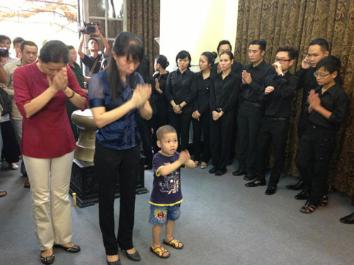
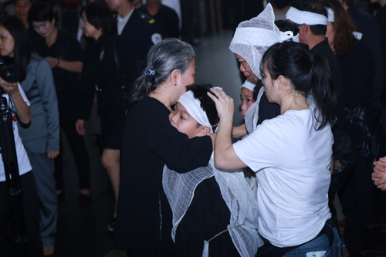
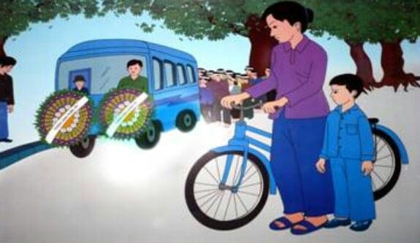
Nên

Slide 15
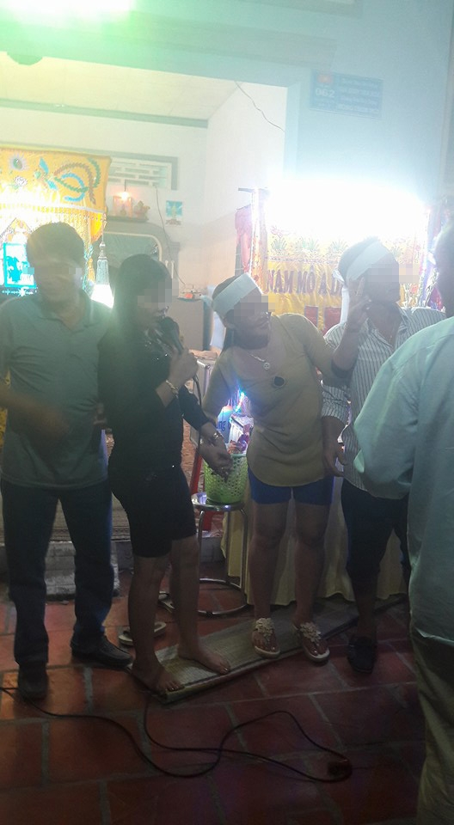
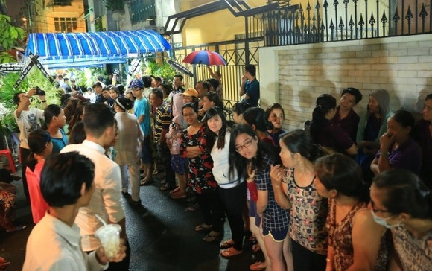
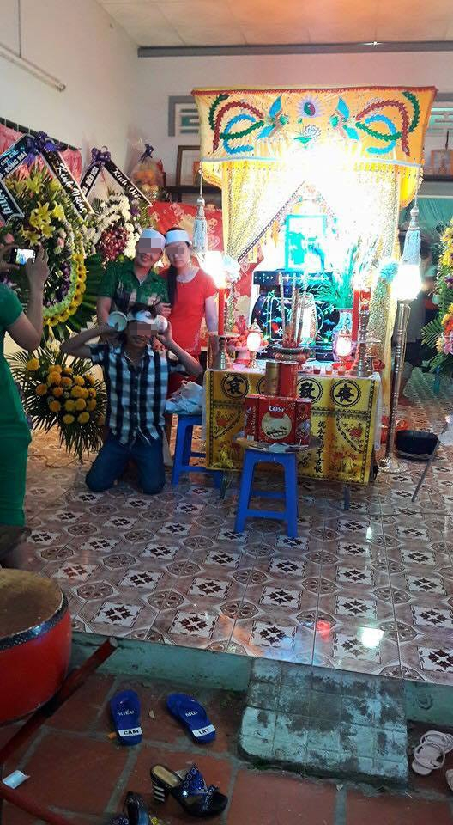
Không nên

Slide 16

Kết luận chung
Cần phải tôn trọng đám tang, không nên làm gì xúc phạm đến tang lễ. Đó là một biểu hiện của nếp sống văn hóa.

Slide 17

CHÁO CÁC EM

